Slide 1

Статус узлов детектора TPC для установки MPD в эксперименте NICA
Бажажин Алексей
от имени TPC группы
ЛФВЭ ОИЯИ, Дубна, Россия
The XV-th International School-Conference "The Actual Problems of Microworld Physics", Minsk, Belarus, 27 August – 3 September, 2023

Slide 2
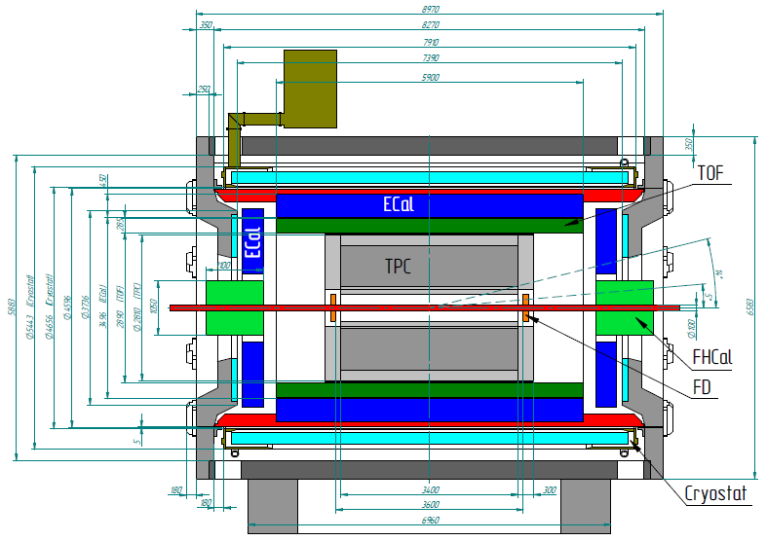
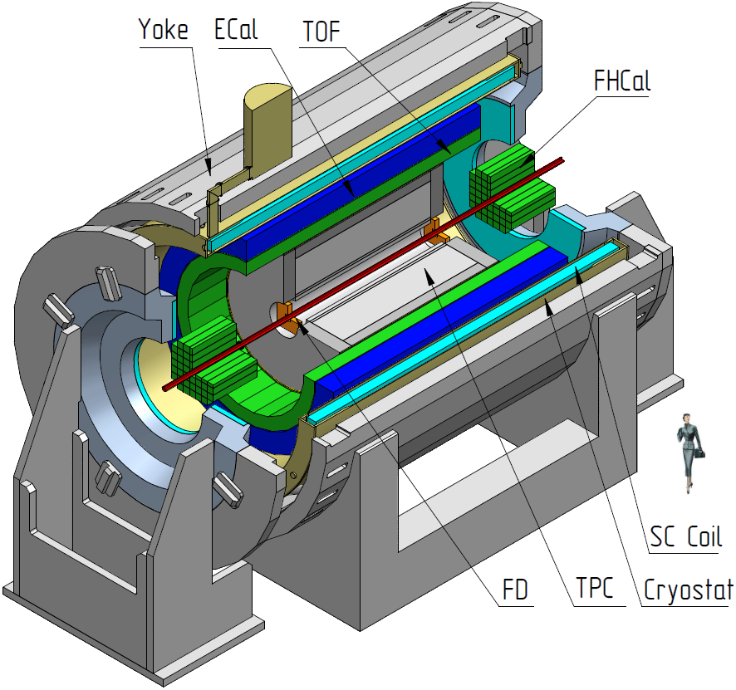
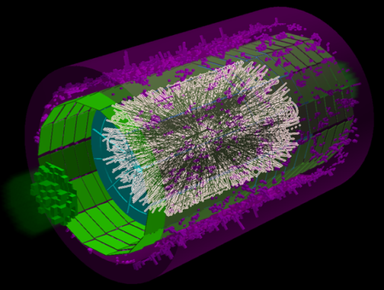
MPD 1st stage:
TPC, TOF, FHCal, FFD, ECal
F
F
Solenoidal Magnet : 0.5 T,
superconductor (NbTi/Cu)
3-D tracking: TPC, ECT
Particle ID: TPC, TOF, ECAL
High resolution vertexing: IT
Fast timing and triggering : FFD
Precise event characterization: FHCal
TPC requirements:
Spatial resolution: σ(x,y) ~ 0.6 mm, σ(z) ~ 1.2 mm;
Two track resolution: about 10 mm;
Momentum resolution: Δp/p ≤ 3% (0.1<p_{t}<1GeV/c);
dE/dx resolution: better then 8%;
Overall acceptance of │η│≤ 1.8; │Δφ│ < 2π
Max. multiplicity: ~ 1000 (central collision Au+Au
at 11 GeV and the event rate about 7 kHz).
http://mpd.jinr.ru
Example of the event in MPD
2

Slide 3
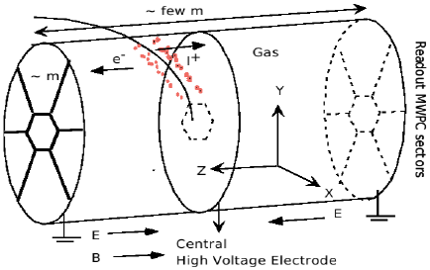
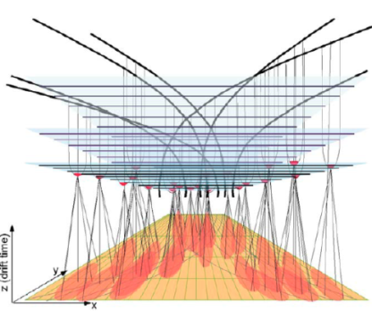
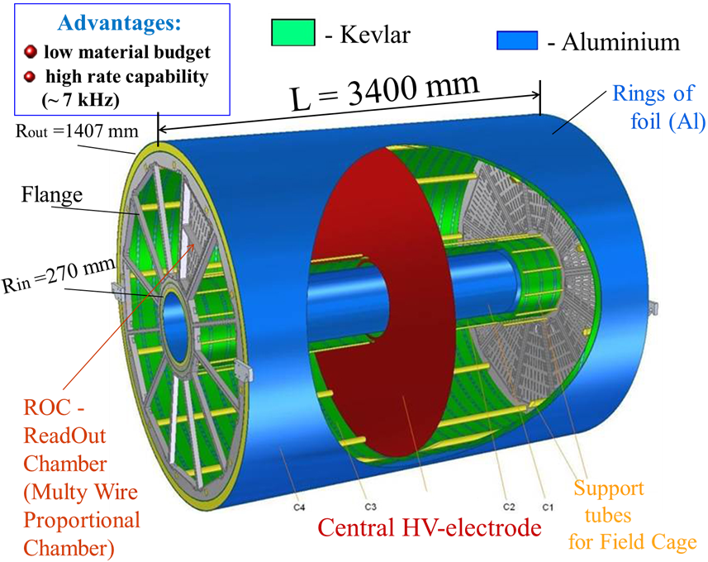
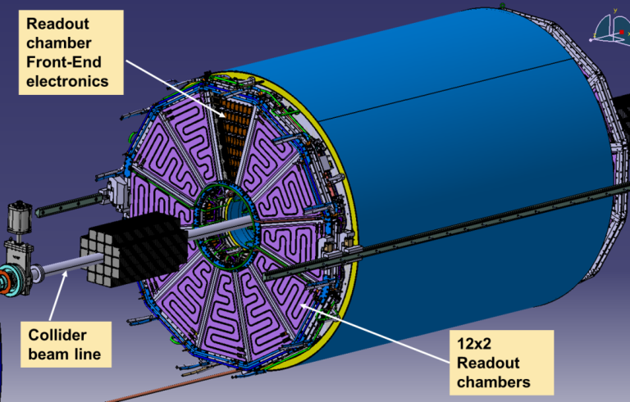
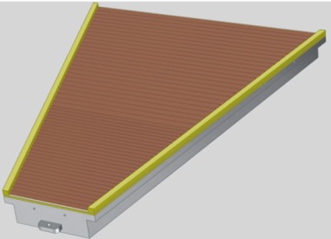
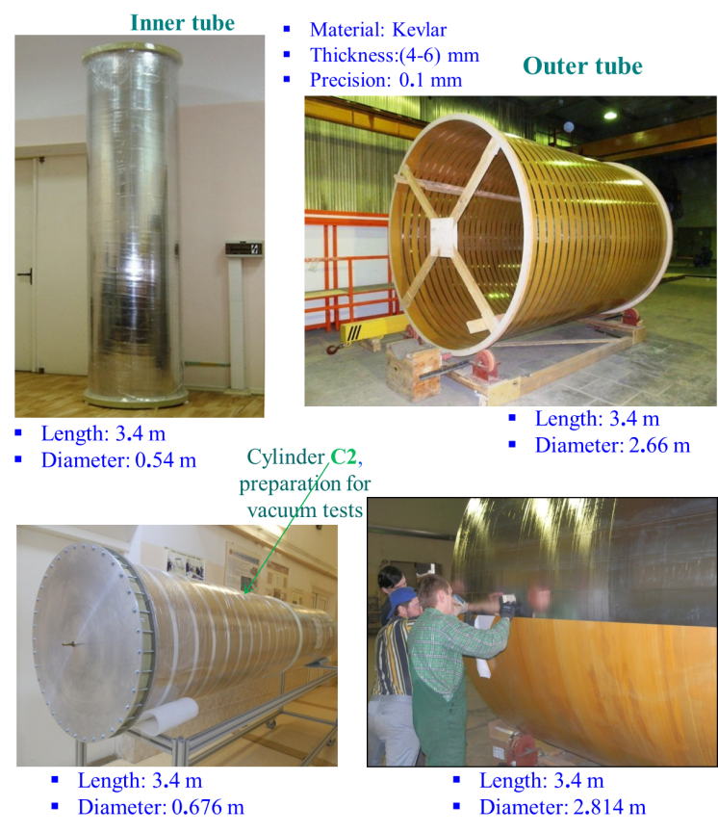
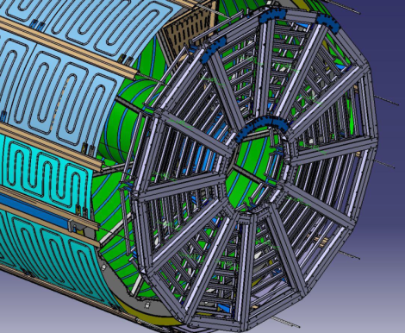
Время-проекционная камера (Time-Projection Chamber - TPC)
From TPC ALICE
ROC view
TPC outer terminal screen cooling system and
service wheel
(SSW)
Параметр | Величина
Длина TPC с FEE | 400 см
Внешний радиус | 140 см
Внутренний радиус | 27 см
Внешний радиус дрейфового объема | 133 см
Внутренний радиус дрейфового объема | 34 см
Скорость дрейфа | 5,45 см/мкс
Время дрейфа | ~ 31 мкс
TPC structure with terminal screen cooling system and
service wheel
3

Slide 4
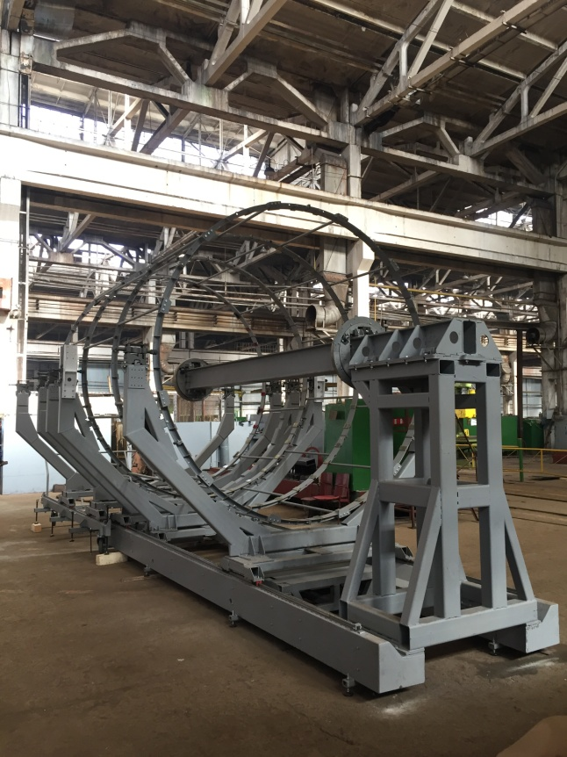
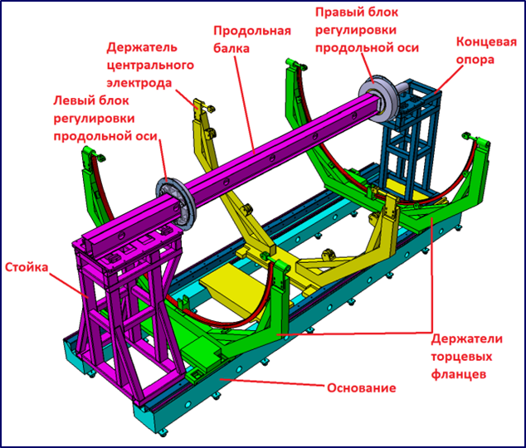
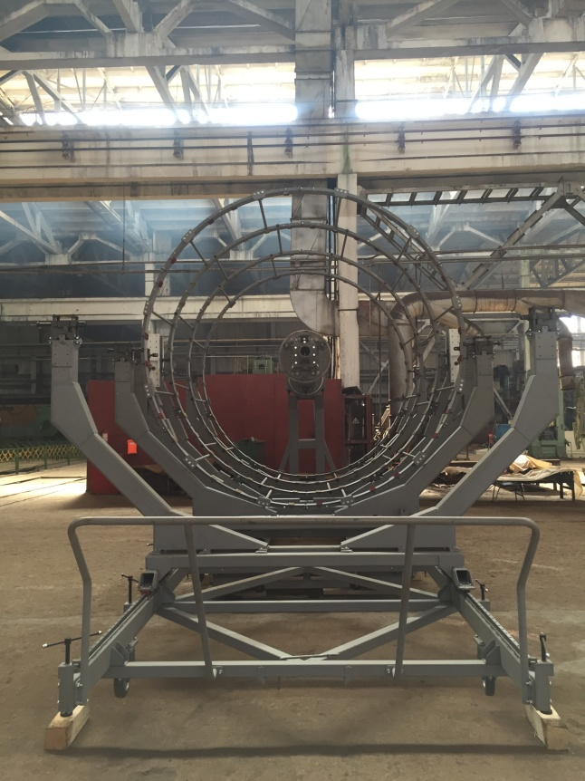
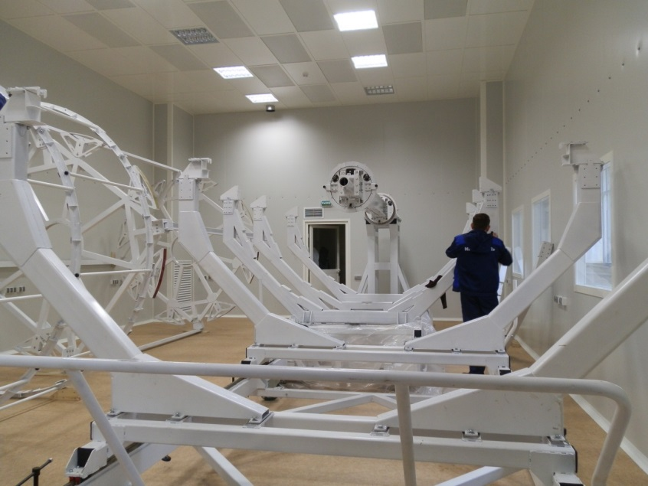
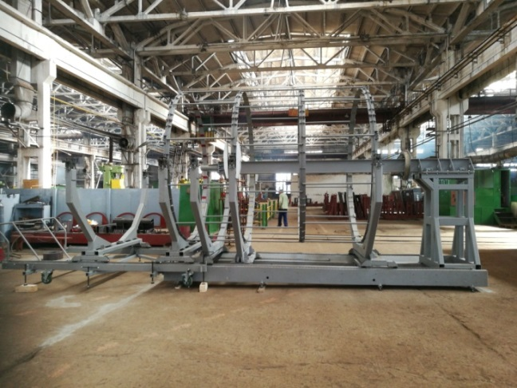
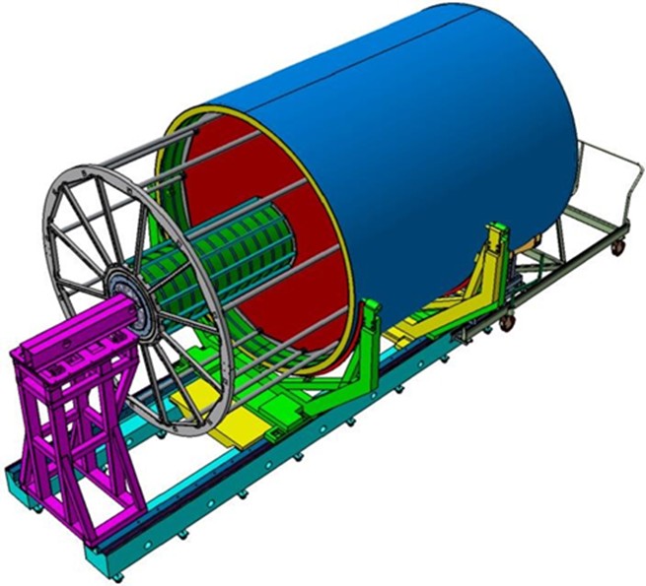
Система оснастки для сборки крупных узлов TPC
Торцевой фланец TPC
Центральный
HV-электрод
Система для сборки TPC в чистой
комнате корп. 217 ЛФВЭ ОИЯИ
Сделано в г. Брянске, Россия
4

Slide 5
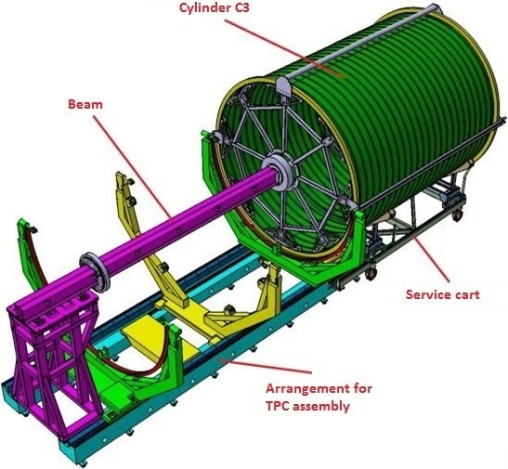
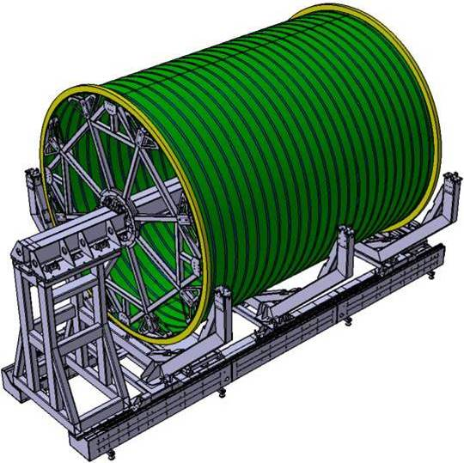
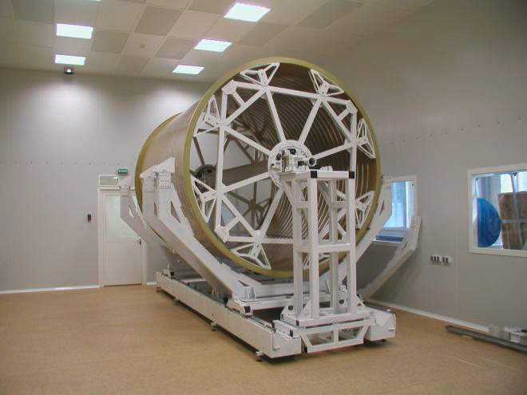
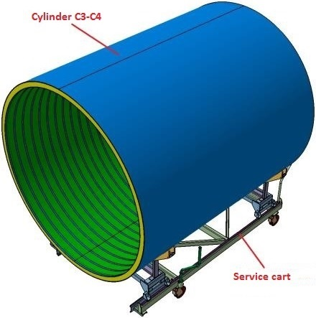
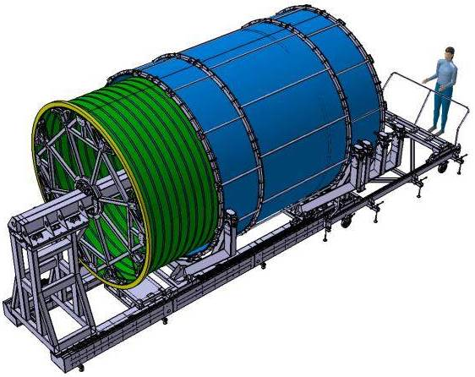
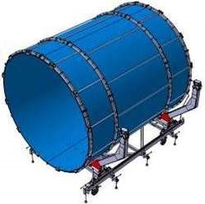
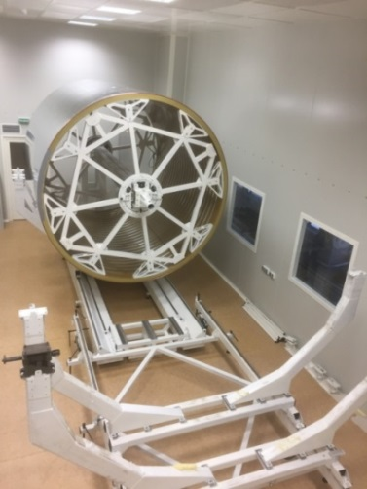
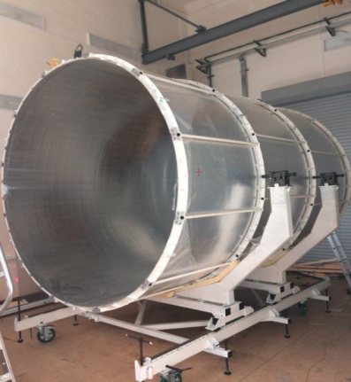
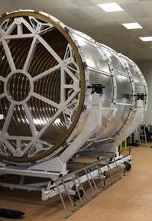
Процедура сборки внешних оболочек TPC
Цилиндр C3
C3
Цилиндр C4
Последовательные шаги сборки внешних (больших) цилиндров C3 и C4
5

Slide 6
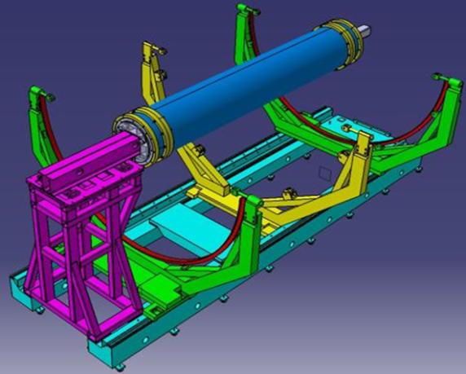
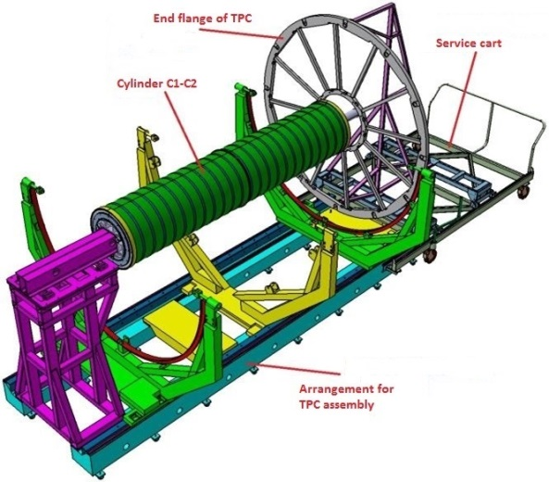
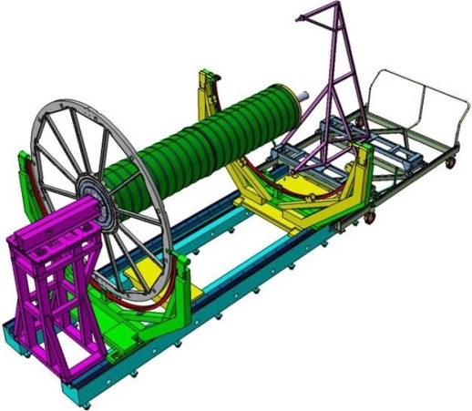
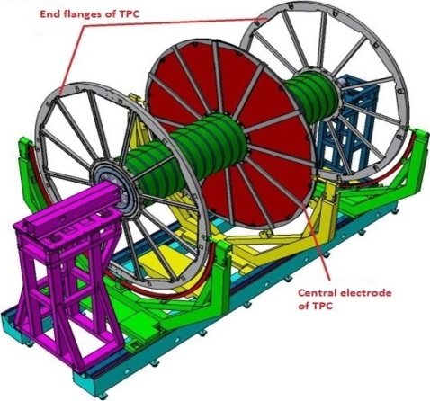
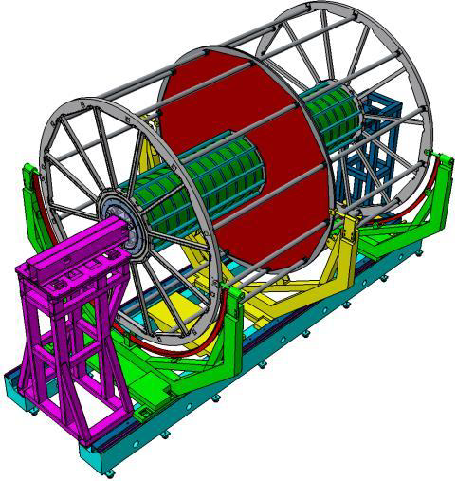
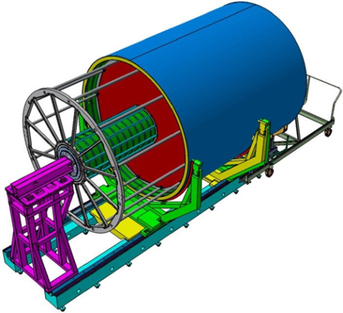
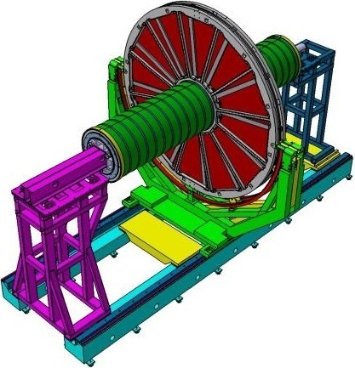
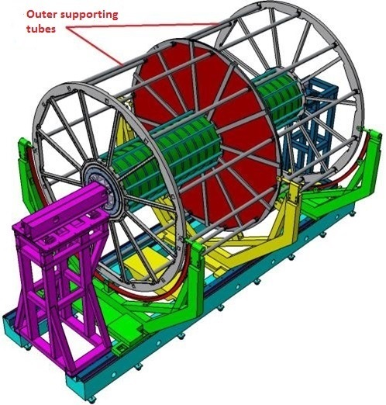
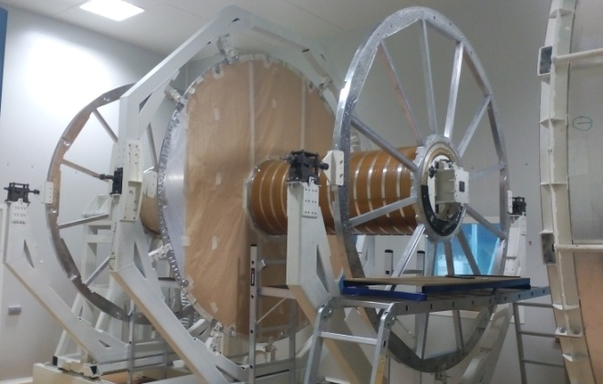
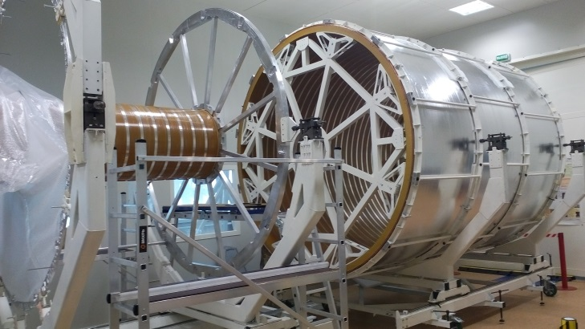
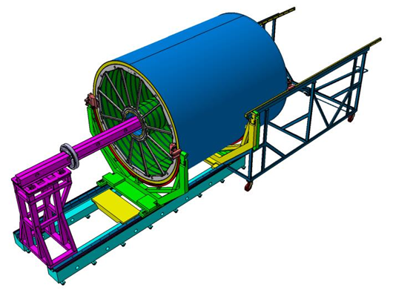
Процедура сборки внутренних оболочек TPC, торцевых фланцев с центральным HV-электродом и окончательная сборка всех цилиндров с данными компонентами TPC
Cylinder C1
Cylinder C2
6

Slide 7
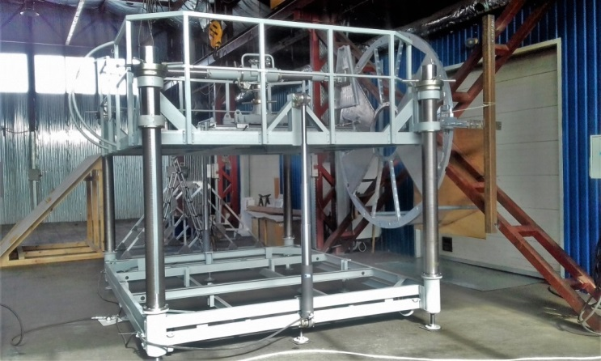
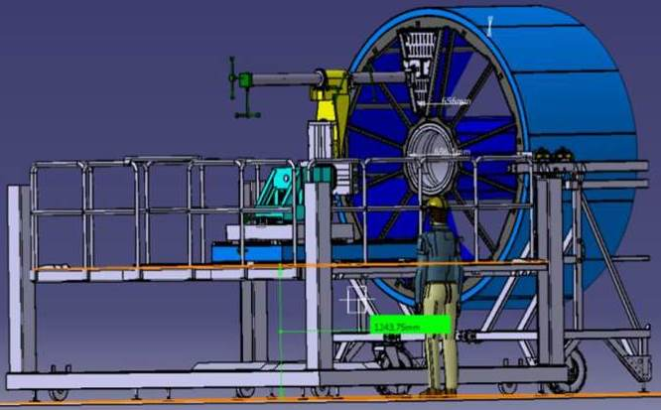
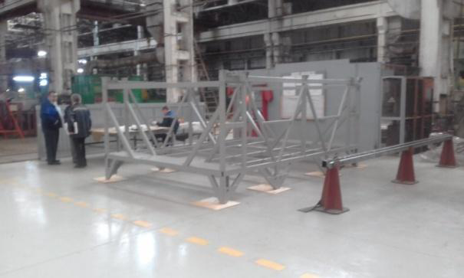
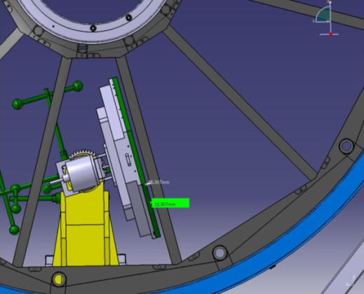
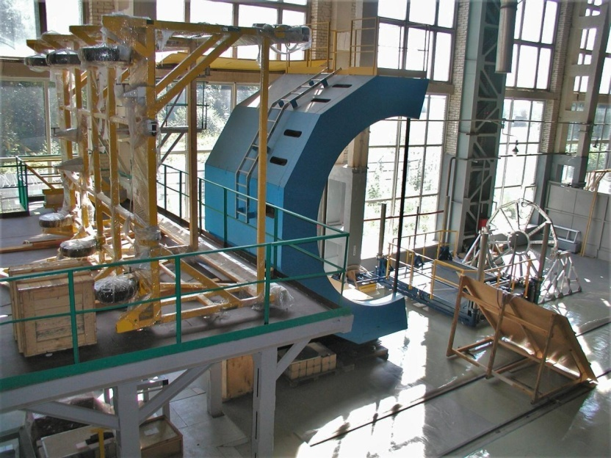
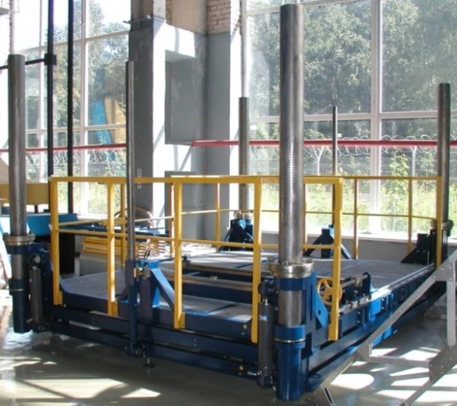
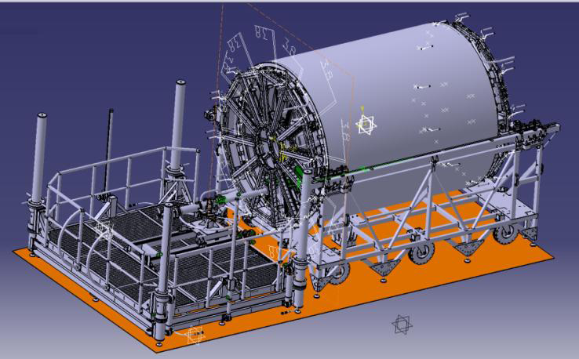
Транспортная платформа и манипулятор для установки ROC камер внутрь TPC
Установка верхней ROC камеры
Сборка на заводе-производителе в Брянске (Россия)
Min зазор = 15 мм
7
манипулятор для установки ROC
Доставили в ЛФВЭ ОИЯИ и затем сделали полный монтаж

Slide 8
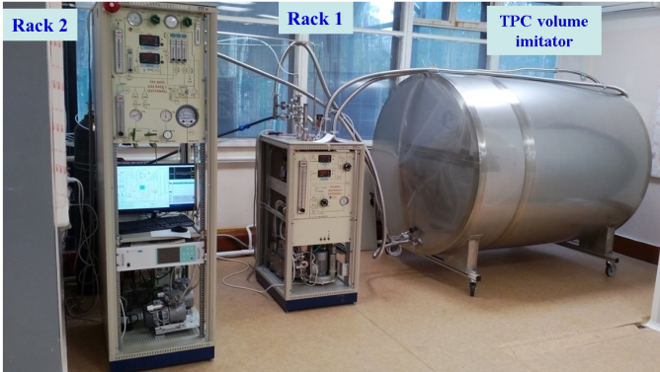
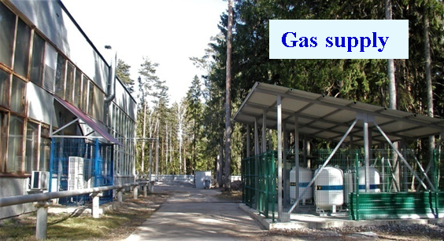
TPC gas system
Requirements:
Vent
Insulating gap
Gas mixture | 90%Ar + 10%CH₄ (P10)
TPC gas flow, nominal | 200 l/min
TPC overpressure | (2.0 ± 0.1) mBar
O₂ admixture | 20 ppm
H₂O admixture | 10 ppm
External loop, refresh gas rate | 30 l/min
Fresh part of gas mixture add to external loop, range | (0-50) l/min
ТРС isolating gas | N₂
N₂ gas flow | (5-20) l/min
Ar
Insulating gas
CH
4
Gas supply
Mixer
Exhaust system
N₂
TPC
Absorber
Gas quality
monitor
Purifier
Drift volume
O₂
Compressor
The drift volume is 18500 liters,
the insulating gaps – 4800 liters.
Hermetically closed-loop gas circulation system.
Dryer and purification in return line.
Continuous monitoring of gas gain and drift velocity – on-line sensors and maybe gas chromatograph.
Gas mixture temperature control
(0.1-0.5 K).
Recirculation flow - 3.8 m³ /h.
Buffer
Schematic view of the TPC gas system structure

Slide 9
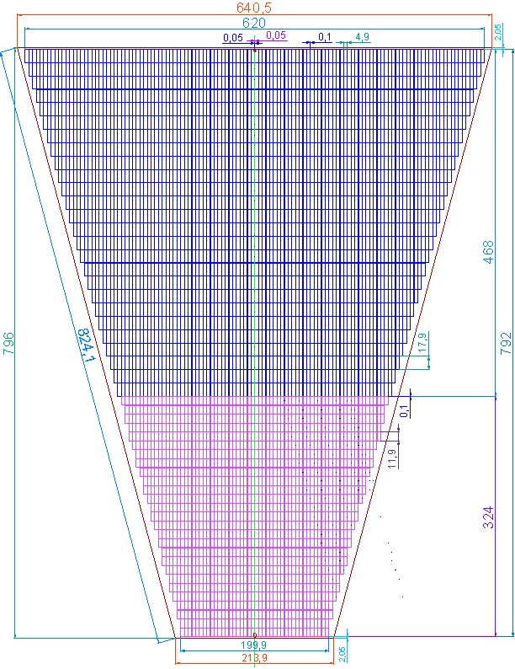
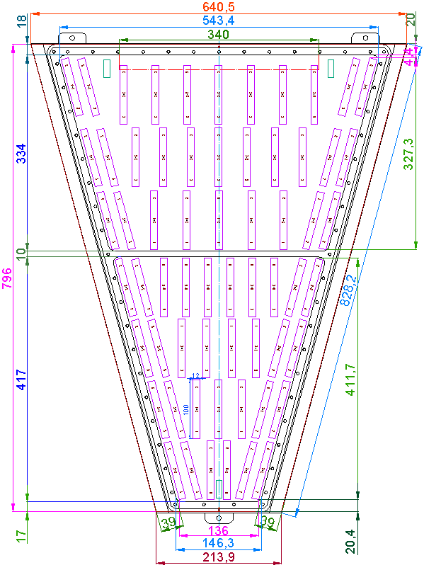
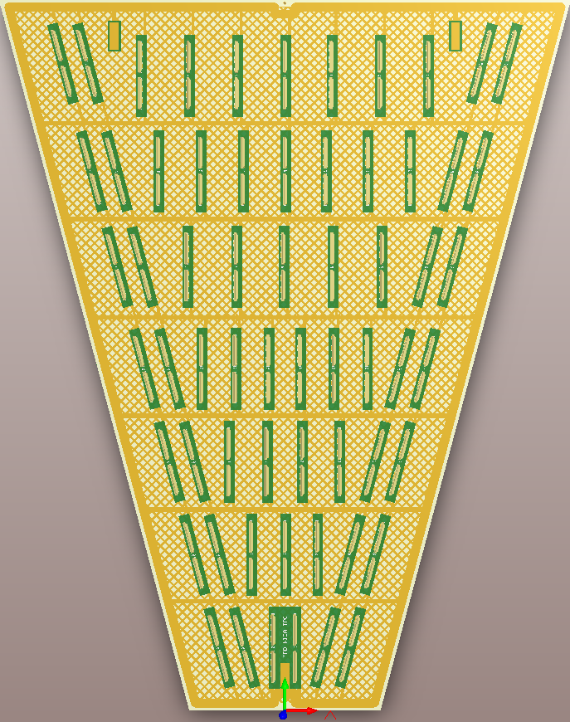
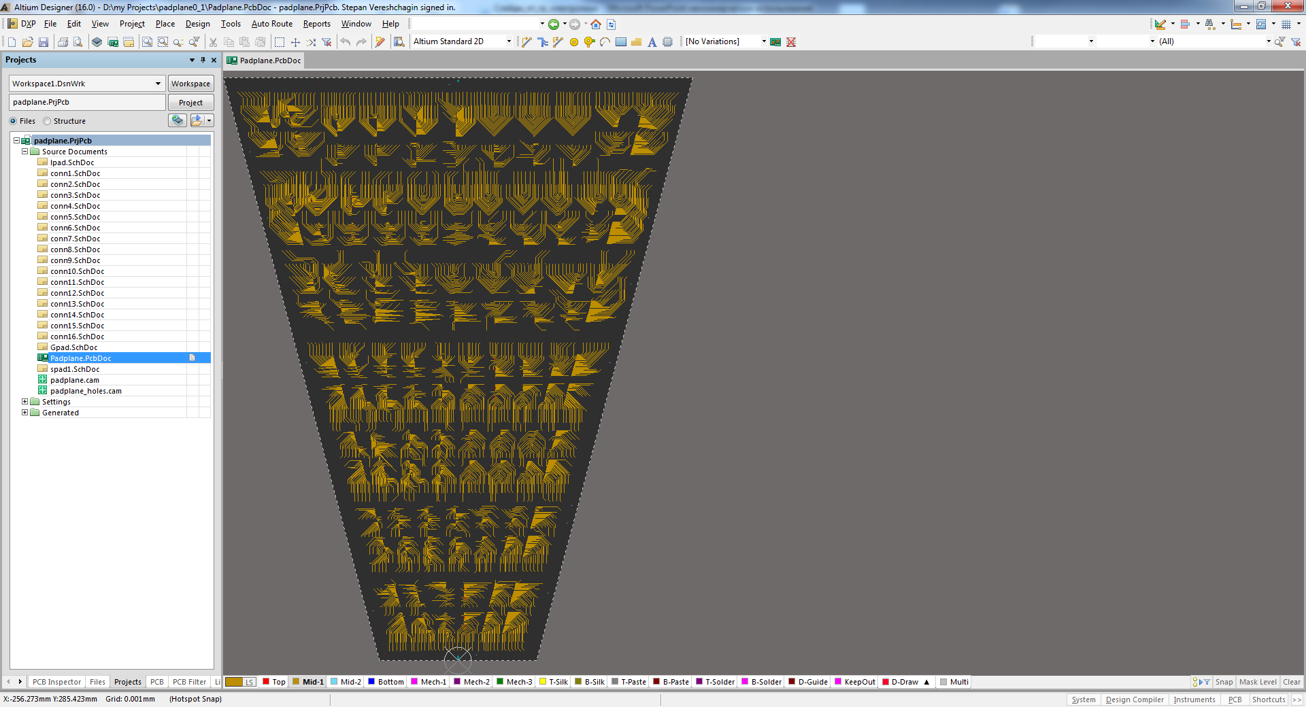
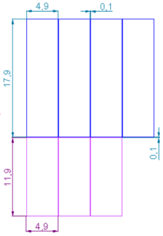

Слои пэдовой плоскости
Схема расположения пэдов и разъёмов для плат электроники
Структура пэдовой плоскости ROC камеры TPC:
Число рядов пэдов = 53:
Большие пэды (вверху) 5×18 мм²,
Маленькие пэды (внизу) 5×12 мм²,
Количество пэдов в ROC – 3960,
Количество пэдов в TPC – 95040.
Full size,
4 layers, h=3 mm
China
Connectors layer
Layout layer
GND layer
Pads layer

Slide 10









ROC камера TPC с пэдовой плоскостью
Структура ROC камеры TPC
Изображение пэдовой плоскости с изоляционной плоскостью закреплённые на алюминиевой раме
2 части пэдовой плоскости
Уплотняющая рамка (Al) для ROC
Пэдовая плоскость, изоляционная плоскость и алюминиевая рама ROC камеры TPC
8

Slide 11





Структура полеформирующих электродов (field cage) TPC
Support rods
Isulation gap
Field cage
Алюминизированные полеформирующие
майларовые ленты
технологического прототипа TPC
шириной 13 мм и с шагом между ними 2 мм,
всего было 52 ленты.
Potential degrader rods
9

Slide 12








Распределение электрического поля внутри технологического прототипа, рассчитанное с помощью программного пакета ANSYS Maxwell
Жёлто-зелёный цвет внутри камеры соответствует электрическому полю
140 V/cm с однород-
ностью
0.01% (10⁻⁴).
5,5 мм
13 мм
140 V/cm
2 мм
Майларовые
алюминизированные
ленты
Система field cage обеспечивает требуемое однородное электрическое поле (однородность не хуже 10⁻⁴ ) во всем объеме в 24 мм от поверхности лент,
за исключением локальных мест
возле высоковольтного электрода
(HV) и падовой плоскости, где
область неоднородности доходит до 10 см.
HV электрод
алюминизированные майларовые ленты field cage
пад плайн
10
~ 24 mm

Slide 13


Изменение области неоднородности электрического поля в дрейфовом объёме детектора от точности установки полеформирующих лент
Приведена зави-
симость неоднородности электрического поля в
дрейфовом объёме детектора от точности уста-
новки полефор-
мирующей алюминизирован-
ной полосы field cage в центральной области камеры.
График зависимости величины максимальной области неоднородности электрического поля от соответствующей неточности установки полосы field cage в центральной области детектора.
Из результатов расчетов видно, что необходимая точность установки данных полеформирующих майларовых полос должна быть не хуже 50 мкм.
11

Slide 14



Зависимость области неоднородности эл.поля от потенциала ближайшей к высоковольтному электроду алюминизированой майларовой ленты
399 mm
195 mm
Потенциал эл. поля на
верхней ленте: -5418 V (напр.140 В/см),
max обл. неоднородности = 108,8 мм
Потенциал эл. поля на самой верхней ленте: -5422 V (- 4 V от напряжения на ленте для 140 В/см),
max обл. неоднородности = 86,5 мм
Потенциал эл. поля на самой верхней ленте: -5426 V (- 8 V от напряжения на ленте для 140 В/см), max обл. Неоднород-ности = 46,4 мм
12

Slide 15
13

Slide 16






Расчет изменения области неоднородности напряженности электрического поля в зависимости от потенциала ближней к HV-электроду майларовой ленты (при убранной первой ленте возле HV-электрода)
Направление измерения величины длины области неоднородности L
Напряжение на самой верхней ленте: -10690 V (-22 V от напряжения на ленте для 140 В/см)
L(max. неоднородность) = 79,7 мм
Напряжение на самой верхней ленте: -10689 V (-21 V от напряжения на ленте для 140 В/см)
L(max. неодн.) = 83,6 мм
Напряжение на
самой верхней ленте:
-10668 V (140 В/см)
L(max. неоднородность) = 238,3
мм
20,5 mm
14

Slide 17






Неоднородность напряженности электрического поля возле HV-электрода, для майларовых лент шириной 13 мм, при убранной первой майларовой ленты возле HV-электрода, в зависимости от изменения напряжения на самой верхней майларовой ленте (ближайшей к HV-электроду)
-10692 V (- 24 V
от 140 В/см)
-10690 V (- 22 V
от 140 В/см)
-10689 V (- 21 V
от 140 В/см)
-10688 V (- 20 V
от 140 В/см)
-10691 V (- 23 V
от 140 В/см)
-10687 V (- 19 V
от 140 В/см)
15

Slide 18

Расчет значений неоднородности электрического поля в дрейфовом объёме детектора возле лент field cage, используя формулу, полученную из электродинамики
Из литературы: W. Blum at al. "Particle Detection with Drift Chambers".
Поперечная составляющая напряженности электрического поля по существу распадается как: Exp(-2πt/Δ) (1), и когда t = Δ, отношение между поперечной и главной компонентами напряженности электрического поля = 10⁻³.
D
Используя формулу (1), находим значение неоднородности электрического поля в дрейфовом объеме камеры при постоянном шаге между полеформирующими лентами
2 мм, для неоднородности электрического поля 10⁻⁴, т.е. уравнение приобретает вид: Exp(-2πt/Δ)=10⁻⁴ (2), откуда получаем:
t = (ln(10000)*Δ)/(2π) ≈ (9,21*Δ)/(2π) (3), и подставляя значения ширины нашей полеформируюшей полосы и наш шаг между полосами field cage 2мм (Δ = 15 мм), получаем
t ≈ 22 мм, что согласуется с результатами нашего моделирования в пределах ошибки моделирования, равной нескольким миллиметрам.
t
Δ
где D – дрейфовый объём,
Δ – расстояние между центрами алюминизированных майларовых полос полеформирующих электродов field cage,
t – расстояние от полеформирующего электрода в дрейфовом объёме.
17

Slide 19
Результаты расчетов электрического поля:
1. Система field cage обеспечивает требуемое однородное электрическое поле (не более 10⁻⁴ от напряженности 140 В/см) во всем газовом объеме детектора в 24 мм от поверхности лент, за исключением локальных мест возле высоковольтного электрода (HV) и падовой плоскости, где максимальная область неоднородности доходит до 10 см.
2. Из результатов расчетов видно, что желательная неточность установки данных полеформирующих алюминизированных майларовых лент field cage не должна превышать 100 мкм.
3. Неоднородность электрического поля внутри камеры имеет большую область неоднородности вблизи HV-электрода и падовой плоскости. Эту область можно существенно уменьшить увеличив потенциал на ближайшей к HV – электроду ленте на -8 V (108,8 мм → 46,4 мм); аналогично и возле падовой плоскости, только на ближайшей к падовой плоскости майларовой ленте нужно уменьшить напряжение на такое же значение: +8 V.
4. Для камеры с убранной ближней к HV-электроду майларовой лентой – область неоднородности электрического поля становиться почти в два раза хуже чем c этой лентой. Максимальное значение этой области неоднородности равно 238,3 мм.
При увеличении напряжения на оставшейся ближней к HV-электроду ленте на -22 V неоднородность электрического поля становиться минимально возможной и равной 79,7 мм.
Вывод: Необходимо иметь возможность выставлять напряжение на ленты field cage с точностью в 1 V.
18

Slide 20

Спасибо за внимание!
http://nica.jinr.ru/
http://mpd.jinr.ru/
TDR TPC - http://mpd.jinr.ru/wp-content/uploads/2017/05/TDR_TPC_v6_2017.pdf/

Slide 21
Зависимость максимального расстояния неоднородности электрического поля в мм (отличающегося на 0.01% (10⁻⁴) от величины напряженности 140 В/см), от майларовых лент, шириной 13, 12 и 6.5 мм, к центру камеры, от разницы поданного напряжения на ближнюю майларовую ленту к HV-электроду (от напряжения для эл. напряженности на ленте 140 В/см)

Slide 22



Сравнение напряженности электрического поля внутри камеры при точности 0,01% (10⁻⁴) и
0,005 % (10⁻⁴/2) от величины 140 В/см для майларовый лент шириной 13 мм.
Посчитанная напряженность электростатического поля с точностью 0.01% от величины 140 В/см в Технологическом прототипе при намотке майларовых лент с высокой точностью
Посчитанная напряженность электростатического поля с точностью 0.005% от величины 140 В/см в Технологическом прототипе при намотке майларовых лент с высокой точностью
140,014
140,007
139,993
139,986
Для ленты шириной 13 мм max. неоднородность электрического поля к центру камеры
для 0,01% - 24,3 мм, для 0,05% - 19,6 мм, для 0,10% - 18,1 мм.

Slide 23



